Slide 1
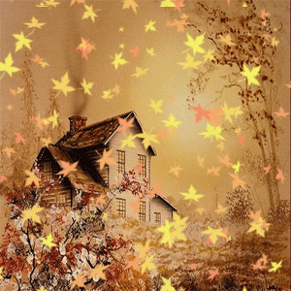
يكُونُ الجَوُّ بَارِداً ورطْبَاً
وَيِقصِفُ الرَّعدُ
تُهاجِرُ الطُيور.
تكْثُرُ الغُيومُ في السَّماءِ
نَلْبسُ المَلابِسَ الصُّوِفية
يلْمَعُ البَرْقُ
تَصْفَرُّ أَوْرِاقُ الأشجار
تظهر الغيوم احيانا في السماء
تَتساقط أوراق الأشجار
الشتاء
الخريف

Slide 2
هل تحب فصل الشتاء؟ علل.

Slide 3
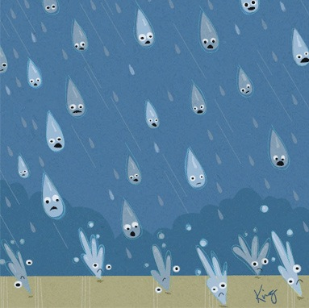
هيا بنا يا أصدقائي نكتب وصفا لفصل الشتاء
ظواهر الشتاء.
ملابس الشتاء..
امراض الشتاء.
قضاء الاوقات في عطلة الشتاء.

Slide 4
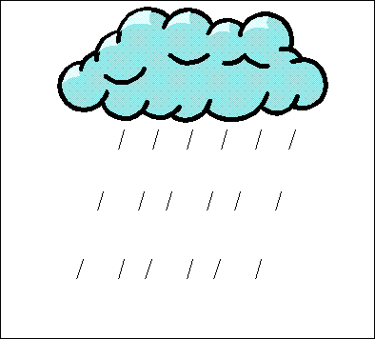
فصل الشتاء

